Slide 1

Variables y Condicionales en Java
POR IAN ISAZA BERMÚDEZ

Slide 2

¿Qué es una variable?
Una variable es como una caja con etiqueta en la memoria del computador. Guarda un valor que puede cambiar durante la ejecución del programa.
📦 Nombre
🔢 Valor
La etiqueta de la caja. Identifica la variable en el código.
Lo que guarda la caja. Puede ser un número, texto u otro dato.
📋 Tipo
Define qué clase de dato puede almacenar esa caja.

Slide 3

Tipos de datos en Java
int
Números enteros. Ej: int edad = 20;
double
Números decimales. Ej: double precio = 9.99;
boolean
Verdadero o falso. Ej: boolean activo = true;
char
Un solo carácter. Ej: char letra = 'A';
String
Texto completo. Ej: String nombre = "Ana";

Slide 4


Declarar y asignar variables
Declarar tipo
Nombrar
Asignar valor
En Java, siempre debes declarar el tipo antes del nombre. El nombre no puede empezar con número ni contener espacios.
Ejemplo completo: int puntaje = 100; — tipo int, nombre puntaje, valor 100.

Slide 5
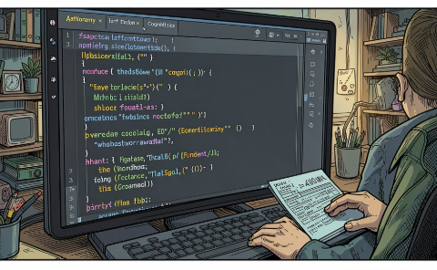
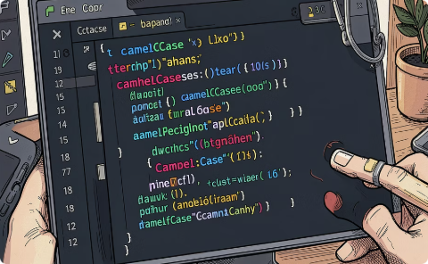

Buenas prácticas al nombrar variables
Nombres descriptivos
Usa camelCase
Evita palabras reservadas
Usa nombres que expliquen el propósito: numeroEstudiantes es mejor que n.
En Java, la convención es empezar en minúscula y capitalizar cada palabra siguiente: miVariable.
No uses class, int, if ni otras palabras del lenguaje como nombres.

Slide 6

¿Qué son los condicionales?
Los condicionales permiten que el programa tome decisiones. Según si una condición es verdadera o falsa, se ejecuta un bloque de código u otro.
✅ Si se cumple
Se ejecuta el bloque if
❌ Si no se cumple
Se ejecuta el bloque else

Slide 7
Estructura del if-else
Partes clave
int edad = 18;
if (edad >= 18) {
System.out.println("Eres mayor");
} else {
System.out.println("Eres menor");
}
1
Condición entre paréntesis
Debe evaluar a true o false
2
Llaves { }
Delimitan el bloque de código a ejecutar
3
else es opcional
Solo se usa cuando hay una alternativa

Slide 8
Operadores de comparación
Los condicionales usan operadores para comparar valores y devolver un resultado boolean.
Operador
Significado
Ejemplo
==
Igual a
a == b → ¿a es igual a b?
!=
Diferente de
a != b → ¿a es distinto de b?
>
Mayor que
a > b → ¿a es mayor que b?
<
Menor que
a < b → ¿a es menor que b?
>=
Mayor o igual
a >= 18 → ¿a es mayor o igual a 18?
<=
Menor o igual
a <= 100 → ¿a es menor o igual a 100?

Slide 9

else if: múltiples condiciones
¿Cómo funciona?
int nota = 85;
if (nota >= 90) {
System.out.println("A");
} else if (nota >= 80) {
System.out.println("B");
} else if (nota >= 70) {
System.out.println("C");
} else {
System.out.println("Reprobado");
}
Java evalúa las condiciones de arriba hacia abajo y se detiene en la primera que sea verdadera.
Solo se ejecuta un bloque, aunque varias condiciones sean verdaderas.
Usa else if cuando necesitas más de dos opciones posibles.

Slide 10
Resumen: lo que aprendimos hoy
01
02
03
Variables
Tipos de datos
Condicionales if-else
Cajas en memoria con tipo, nombre y valor: int edad = 20;
int, double, boolean, char y String
Toman decisiones según si una condición es verdadera o falsa
04
05
Operadores de comparación
else if
==, !=, >, <, >=, <=
Maneja múltiples condiciones en cascada de forma ordenada

